Slide 1
KAKO BITI ZDRAV KAO LAV?

Slide 2
Dopuni rečenice!
zdravlja.
Čistoća je pola ____________ .
jabuka
doktora
Jedna ___________ na dan, tjera _______________ iz kuće van.
Zdravlje je najveće ________________.
bogatstvo

Slide 3
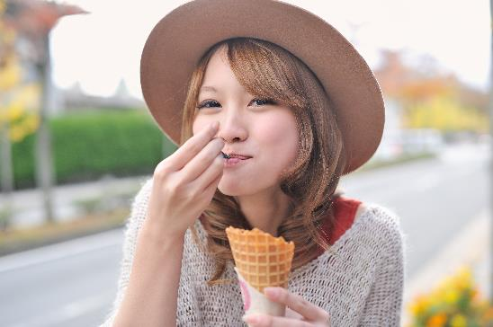
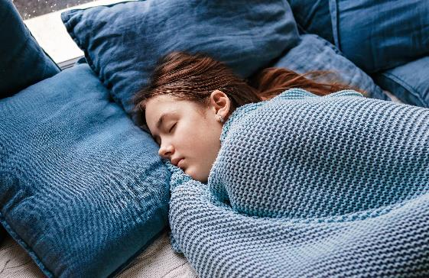
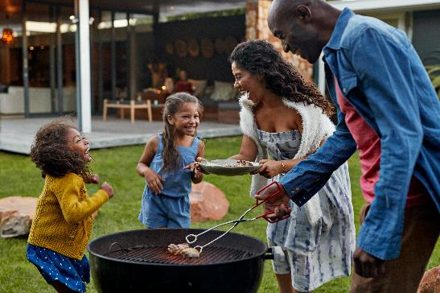
Zdrav/zdrava sam sam kada …
se igram.
mogu normalno jesti.
mogu učiti.
mogu mirno spavati.
se smijem s obitelji.

Slide 4
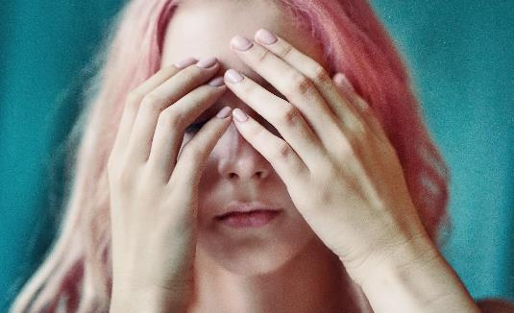
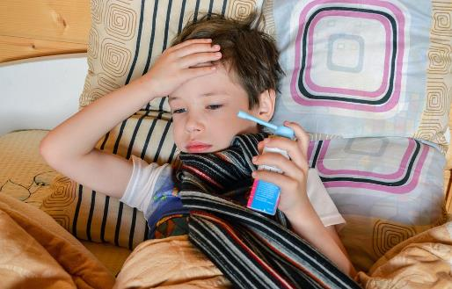
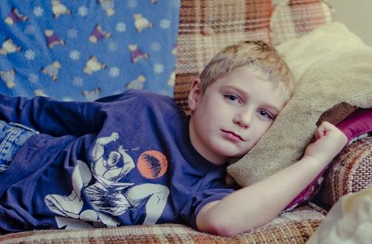
me boli glava.
me boli trbuh.
Bolestan/bolesna sam kada…
imam povišenu temperaturu.
sam tužan.

Slide 5
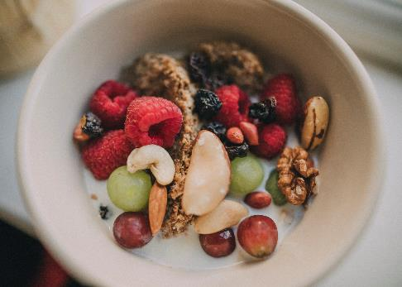
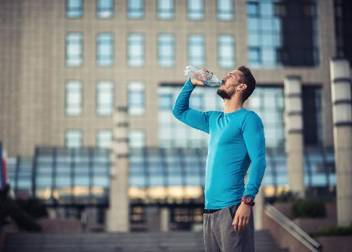
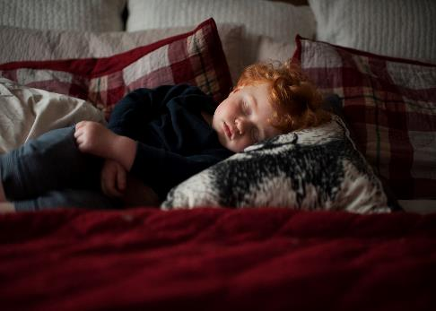
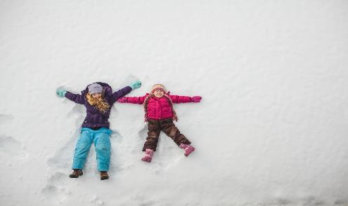
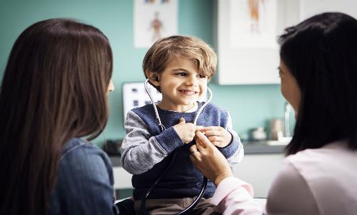
Kako možemo očuvati zdravlje?
Pravilno se hraniti.
Piti dovoljno tekućine.
Dovoljno spavati.
Boraviti na svježem zraku.
Redovito ići na preglede kod liječnika.

Slide 6
Ponovimo!

